Slide 1
매력적인 캐릭터 만들기
하태욱
걸린 시간 : 6시간

Slide 2
1. 개요
2. 캐릭터는 왜 필요한가?
캐릭터의 특징
예시
3. 매력적인 캐릭터란 무엇인가?
매력적인 캐릭터의 특징
매력적인 캐릭터를 만드는 방법
4. 정리

Slide 3
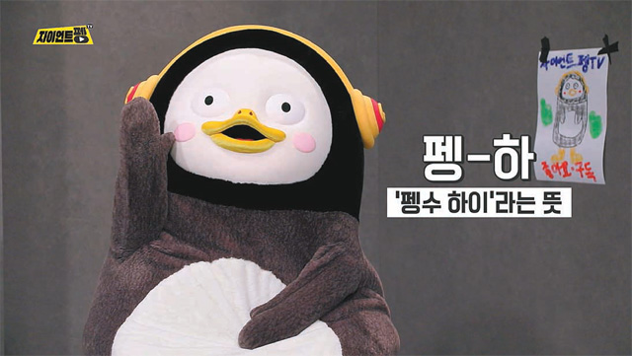
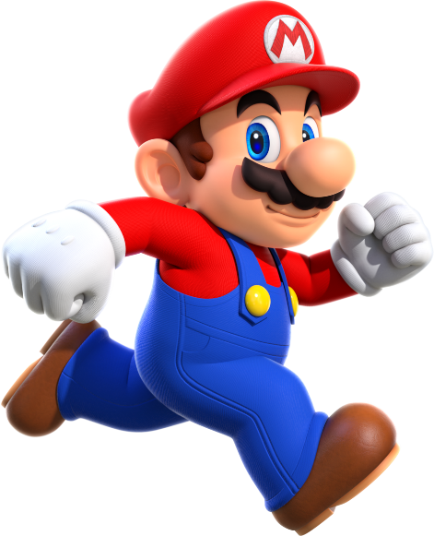

개요
Character
캐릭터는 ‘사람이나 사물의 성격, 특징 또는 그래픽적인 마크나 알파벳 등의 기호, 활자’를 말한다.
이는 넓은 범위의 정의이며 게임, 서브 컬처 산업에서는 ‘흥미를 이끌 수 있도록 이름, 성격, 행동 등에 강한 개성이 담겨져 있는 상징물로서 상품화 가치가 있는 것’ 이라 할 수 있다.
그러므로 캐릭터는 디자인, 이미지 관리, 마케팅 등을 통하여 부가가치가 생성된다고 할 수 있다.
이 문서에서는 매력적인 캐릭터를 만드는 방법을 정리하는 것이 주요 목표이다.
앞으로의 게임 시장에서 캐릭터의 중요성은 더욱 강조될 것이고, 이는 게임 안에서 적용되는 것 뿐만이 아니라 게임 외적으로도 다양한 긍정적인 효과를 끌어올 수 있기 때문이다.
자신만의 캐릭터를 구축하고 큰 인기를 끌고 있는 ‘펭수’
게임을 대표하는 캐릭터들

Slide 4
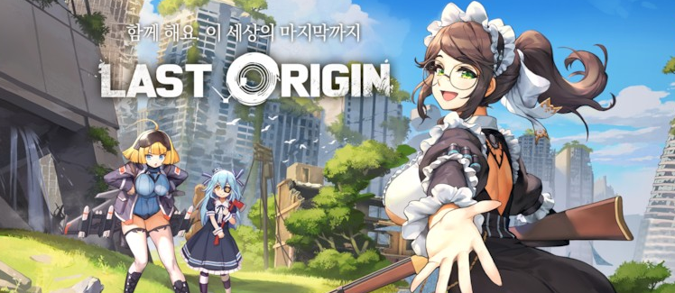
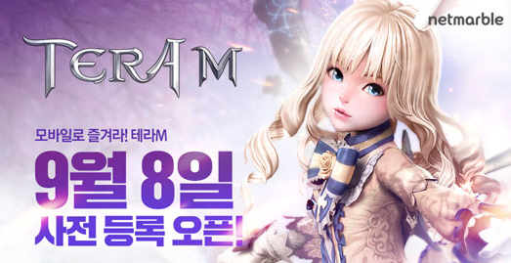
캐릭터의 필요성
캐릭터의 사용은 주목, 인지, 이해, 기억 등 인지적 효과와 친근감 등을 불러일으키는 정서적 효과, 캐릭터의 개성을 통해 회사나 게임에 특정한 이미지를 부여하거나 부각시키는 이미지 효과 등 커뮤니케이션의 수단으로 다양한 효용을 갖는다.
특히나 언어를 사용했을 경우에는 장황하게 설명해야 되는 것들을 캐릭터는 시각적인 효과를 통하여 보다 신속하면서도 정확하게 전달할 수 있기 때문이다.
유저는 캐릭터의 성능, 특성보다 캐릭터의 개성이나 이미지에 일차적으로 주목하여 구매하게 되는 경우가 많다.
이렇게 한 번 구매를 하게 되면 연속적인 수집성 구매를 유도하여 매출에 큰 증대를 가져다 주기도 한다. 즉, 하나의 마케팅 전술로써도 캐릭터는 필요하다.
또한 캐릭터는 유저가 자신의 개성을 표출하는 자기표현의 수단으로 사용되기도 한다.
유저가 생각하는 이미지와 캐릭터가 동일하다면 유저는 캐릭터를 사용해서 자신을 표출하게 되고, 이러한 성향은 독특한 캐릭터일수록 더욱 두드러지게 나타난다. (유저의 선호도와 충성도 상승)
게임에 대한 세부적인 설명을 하기 보다는 ‘가슴’ 하나로 유저를 끌어 모았다
테라를 대표하는 캐릭터 ‘엘린’ 성능이 보단 외모를 보고 선택하는 유저가 많았다
Notes:
테라 – 엘린, 블소 – 린족, 와우 – 판다렌, 크아 – 다오, 마비노기 – 나오, 아이온 – 날개, 쿠키런, 데차 – 다비, 카카오프랜즈,

Slide 5
캐릭터의 특징
강한 개성, 풍부한 이미지
호감과 공감
다른 캐릭터와 차별화되는 특징과 시각적 요소를 통해 기억에 남을 수 있어야 한다.
독창성
친근감
즐거움을 줄 수 있으면서 유저의 생활 패턴과 근접하게 느껴 지도록 한다.
01
02
뛰어난 전달 효과
인간화
다양한 형태로 변형
브랜드의 특성을 외모, 행동, 말투 등을 통하여 표현할 수 있으며, 캐릭터의 스토리를 통한 스토리텔링에 용이하다.
표현력
상상력
현실에서는 일어날 수 없는 일을 캐릭터를 통해 실현시키고 체험한다.
06
03
One Source Multi-Use
확장성
소통
타인과의 교류
다양한 형태로의 확장
지속적인 활용이 가능해야 한다.
콘텐츠의 확장으로도 이루어져서 수집 요소로도 작용하면 좋다.
캐릭터의 인지도, 우호적인 이미지의 구축.
다른 사람들과 동일한 주제를 두고 커뮤니케이션이 가능해야 한다.
05
04
인간이 가진 감성, 창조 능력, 자아를 갖춘 캐릭터
캐릭터의 최종적인 목표는 ‘인간화‘라고 할 수 있으며, 특히나 최근 사회에서 캐릭터는 ＇인간화＇를 중요시하게 되었다.
캐릭터는 귀엽고, 예뻐서 만이 아니라 자기 자신과 닮아 있고 교감할 수 있는 존재를 찾는 인간의 본능과 맞닿아 있기 때문에 점점 더 '인간화'가 중요해지고 있다.
캐릭터 이모티콘을 사용하는 것도 '인간화'의 사례이다. 텍스트보다 이미지나 캐릭터를 사용하는 것이 더욱 부드럽고 전달력이 뛰어나기 때문이다.
게임에서의 만남은 실질적인 접촉이 일어나는 물리적 만남이 아니기 때문에 유저의 몰입감을 더욱 높여주기 위해서는 이러한 ‘인간화’가 중요하다.

Slide 6
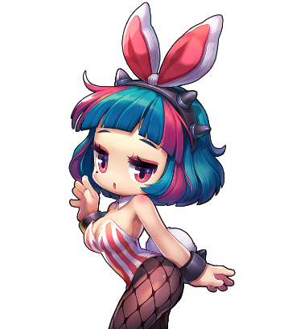
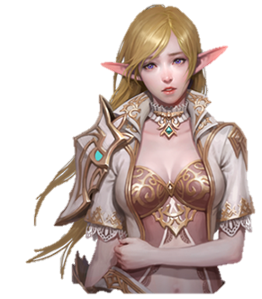
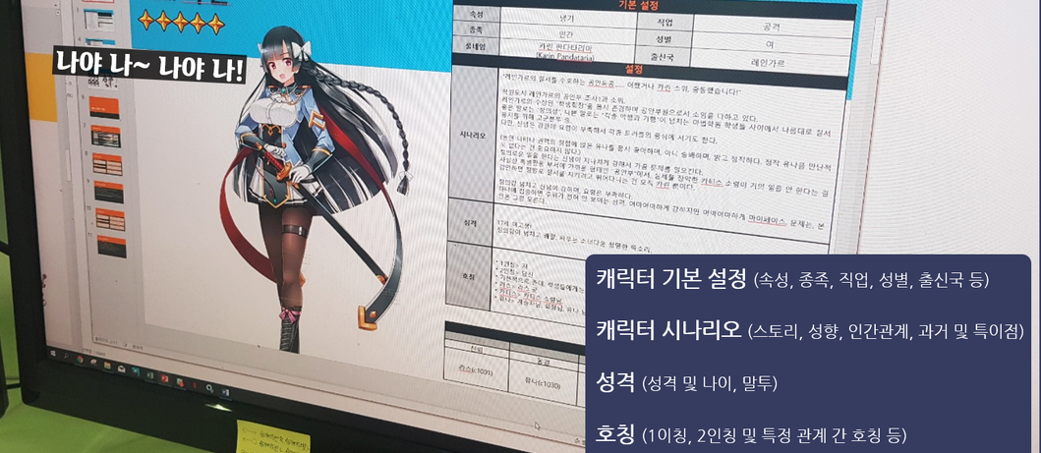
매력적인 캐릭터란?
앞서 말한 특징들을 모두 갖춘다고 해서 매력적인 캐릭터가 될 수 있는 것은 아니다.
캐릭터를 만들 때 고려해야 하는 것으로는 게임의 장르, 살아온 환경, 지식수준, 좋아하는 것, 싫어하는 것, 트라우마, 인물 관계, 희노애락에 대해서 어떻게 반응하는 지 등 인물에 대한 이력서가 필요하다. (반드시 이력서 형태일 필요는 없지만 캐릭터에 대해 알 수 있는 정보가 정리되어 있어야 한다)
반드시 정확한 타겟층을 생각해 두고 만들어야 한다.
타겟층의 연령대, 취미, 성별, 연애관, 좋아하는 것, 싫어하는 것 등을 최우선 적으로 생각해야 한다.
매력적인 캐릭터를 만들더라도 타겟층의 선호도에 맞지 않으면 그 캐릭터는 매력적인 캐릭터라고 할 수 없기 때문이다.
또한 캐릭터의 이면적 특성(이중성과 결함, 여백)이 존재해야 입체적이고 매력적인 캐릭터로 느껴진다.
이중성, 결함 – 캐릭터의 반전을 보여줄 수 있는 평소의 행동과는 전혀 다른 모습, 결함 적인 부분에 대한 갈등과 고민
여백 – 완벽한 캐릭터가 아니라 변경하거나 다른 행동을 할 여지가 있는 캐릭터 (완벽한 캐릭터는 행동의 예측이 쉬워서 재미없다)
메이플스토리2
SD캐릭터
리니지2
실사 캐릭터
매력적인 캐릭터를 만들기 위해서 필요한 설명
지배적 | 캐릭터의 목표는 무엇이며, 이 목표를 어떻게 달성할 것인가 (캐릭터가 추구하는 해결방법)
부속적 | 어휘, 말투, 옷차림, 제스처, 버릇 등 (이미지로 대체 가능)
특징 | 외적 묘사 (이미지로 대체 가능)
성격 | 내면 묘사
캐릭터가 게임에 등장할 때 소개해줘야 할 요소들
에픽 세븐 캐릭터의 제작 과정

Slide 7
캐릭터의 속성별 분류
캐릭터의 속성
성격
상황
인간관계
직종
신체특징
연령
기타
츤데레
메가데레
얀데레
쿨데레
강심장
사이코패스
덜렁이
구두쇠
겁쟁이
고집불통
마이페이스
게으름뱅이
청개구리
…
남녀역할반전
남장여자
여장남자
성전환 TS
홍일점(역하렘)
청일점(하렘)
키잡
상식 개변
일부다처제
일처다부제
집단혼
BL
GL
…
가족
브라콘
시스콘
선후배
소꿉친구
의붓형제
친척
커플
노플래그
썸
사제
선악
라이벌
…
배우
간호사
메이드
마법소녀
아이돌
교사
연구원
군인
종교인
히어로
마녀
마법사
…
눈
키
피부
인종
머리색
헤어스타일
가슴
얼굴
신체장애
종족
성별
…
누님/형님
동갑
로리/쇼타
중년 남성/여성
유부 남/녀
노인
어린 노인
노 총각/처녀
…
패션/악세사리
말투
가족애
기계치
방향치
문학소녀
부자
가난뱅이
천재
바보
독설가
4차원
잠꾸러기
…
주로 수집형 게임에서 많이 나타나는 캐릭터의 속성을 분류한 것으로 모든 게임에 적용하기에는 어려울 수도 있다.

Slide 8
표현 방식에 따른 캐릭터 속성의 중요도

Slide 9
장르에 따른 캐릭터 속성의 중요도

Slide 10
속성에 따른 특징 예시
얼굴 특징
항상 화나 있는 얼굴, 관심 없거나 무표정한 얼굴
날카로운 눈매
헤어스타일 특징
금발, 분홍색, 붉은색
롤빵(드릴) 머리, 트윈 테일
체형 특징
작은 키, 유아 체형, 빈유
행동 특징
강한 자존심, 활기참, 기가 세면서도 약한 부분이 있음
독점욕, 질투심이 강하다
정신연령이 어리거나 사회 물정을 모른다
부끄러운 일이 있을 경우 주인공을 때려서 무마하는 경우가 많음
츤데레

Slide 11
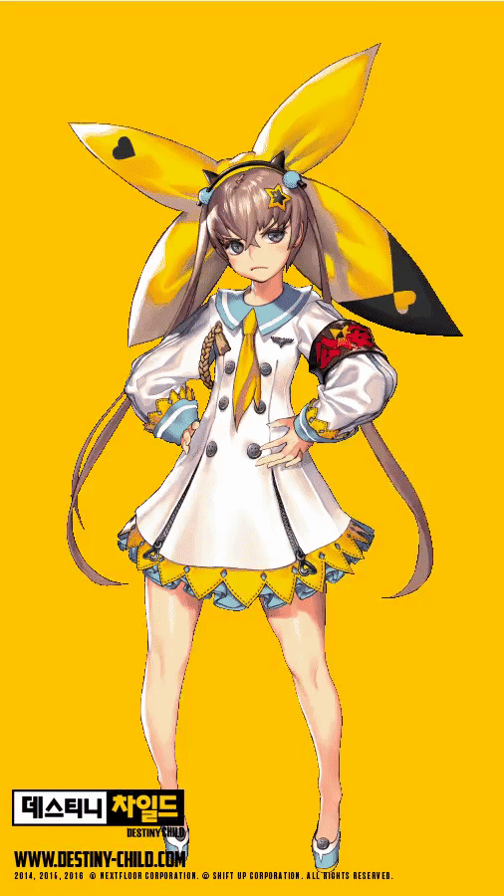
매력적인 캐릭터 – 데스니티 차일드 (다비)
플레이어 캐릭터
이름 | 다비 | 좋아하는 것 | 모나 언니 | 나이, 종족 | ??, 서큐버스
성별 | 여 | 싫어하는 것 | 주인공 | 성격 | 기분파, 누구나 쉽게 믿고 따르는 단순한 성격, 어린애
캐릭터속성 | 메가데레, 고집불통, GL, 선후배, 서큐버스, 작은 키, 갈색머리, 로리, 3인칭화
등장하는 게임 | 데스티니 차일드, 수집형 RPG
배경스토리 | 모나를 사랑해서 결혼까지 생각하고 있는 어린 서큐버스. 어려서 마왕쟁탈전에 참여하기 어렵다고 생각해 마계에 내버려두고 왔지만, 모나의 냄새를 쫓아 주인공의 집까지 찾아왔다. 마왕쟁탈전, 주인공 둘 모두 관심이 없지만 모나가 마왕쟁탈전에 참여 중이라 마계로 돌아올 수 없기 때문에 주인공과 계약하고 인간계에 남는다.
특징적인 이미지 | 큰 리본, 팔의 완장, 화난 듯한 눈매
역할 | 주인공이 다양한 차일드와 계약할 수 있도록 돕는 역할. 사고를 치거나, 주인공을 방해하고, 골탕먹이는 역할도 한다.
호칭 | 1인칭> 다비 2인칭> 야, 너 처럼 버릇없는 말투 주인공> 못된 뿔쟁이, 뿔쟁아, 주인 모나> 모나 언니

Slide 12
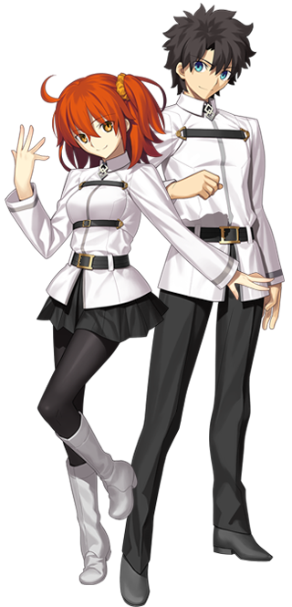
매력적인 캐릭터 – FGO (후지마루 리츠카)
플레이어 캐릭터
이름 | 후지마루 리츠카 | 좋아하는 것 | 없음 | 나이/종족 키/몸무게 | ??/인간/남-172cm, 여-158cm /남-59kg, 여-??kg
성별 | 선택가능 | 싫어하는 것 | 없음 | 성격 | 상대에게 맞추어 동화되며, 긍정적으로 상대를 바라본다
캐릭터속성 | 성전환, 하렘, 역하렘, 선후배, 동료, 마술사, 오른 손등에 령주, 고등학생
등장하는 게임 | FGO – 수집형 RPG
배경스토리 | 부모님은 일반인. 도쿄 출신으로 지금까지 평범하게 살아왔다. 인류를 구하기 위한 48인의 적성자 중 한 명으로 칼데아에 불려왔지만, 사고로 인해 나머지 47명이 모두 죽게 되고 마지막 적성자가 되었다. 마술사로서 실력은 최악, 지휘관 으로서의 능력은 매우 뛰어나다. 엄청난 정신력과 멘탈을 갖췄다.
특징적인 이미지 | 성별에 따라서 사용하는 령주 모양의 차이가 있음.
역할 | 플레이어 캐릭터, 어떤 상대 든지 긍정하고, 상대에 맞춰서 대응한다는 성격을 통해서 수집형의 많은 캐릭터들 모두와 원활한 커뮤니케이션이 가능하다. 유저가 어떤 캐릭터를 선호할 지 알 수 없으므로 모든 캐릭터와의 관계를 좋게 하기 위한 성격이라고 할 수 있다.
호칭 | 1인칭> 나 2인칭> 너, 당신

Slide 13
정리

Slide 14
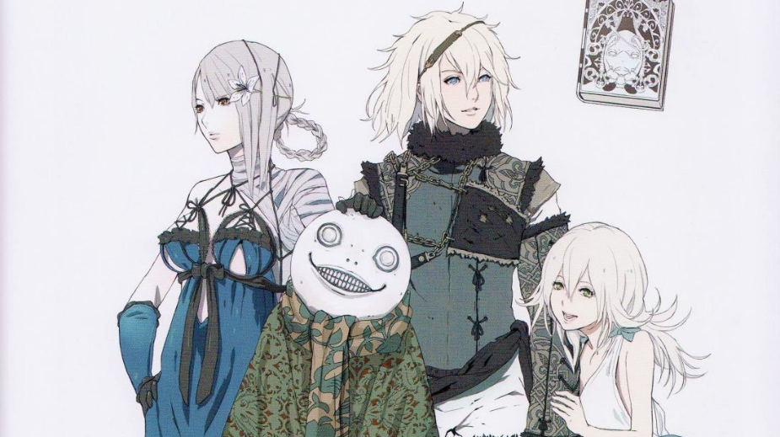
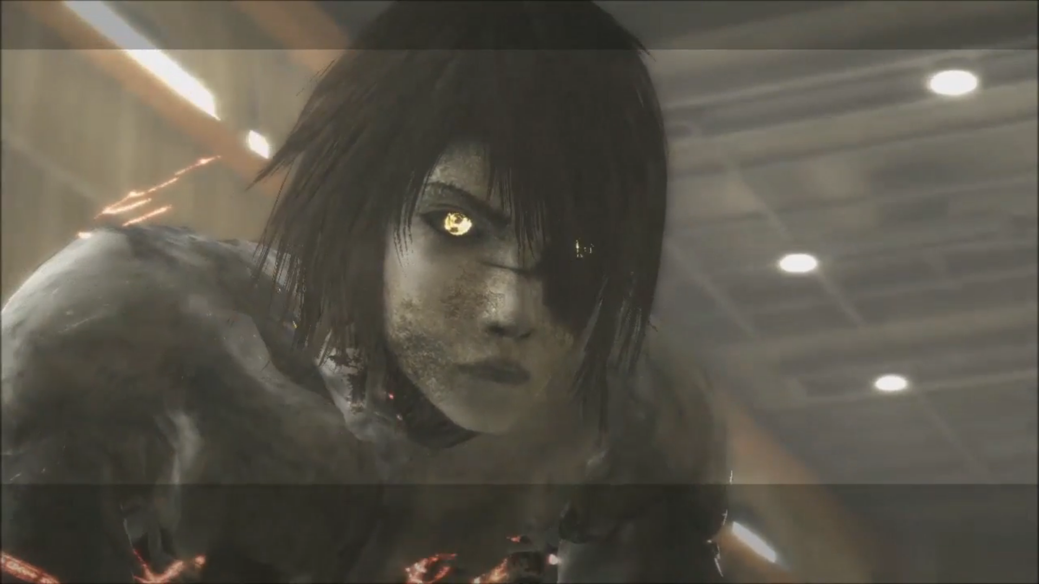
평화로운 마을에서 여동생과 둘이서 살아가던 주인공
여동생이 불치병에 걸렸고 생활비를 벌기 위해 주인공은 여러 일을 했다.
이 때쯤 세상에는 갑자기 알 수 없는 마물들이 나타났고,
여동생은 자신의 병을 고칠 수 있을지도 모른다는 꽃을 찾아 밤에 몰래
집을 빠져나오지만, 마왕에게 납치당하고 만다.
마왕에게 납치당한 여동생을 구하기 위해 주인공은 마물들을 물리치며
마왕을 찾아가고, 마왕을 무찌른다.

Slide 15
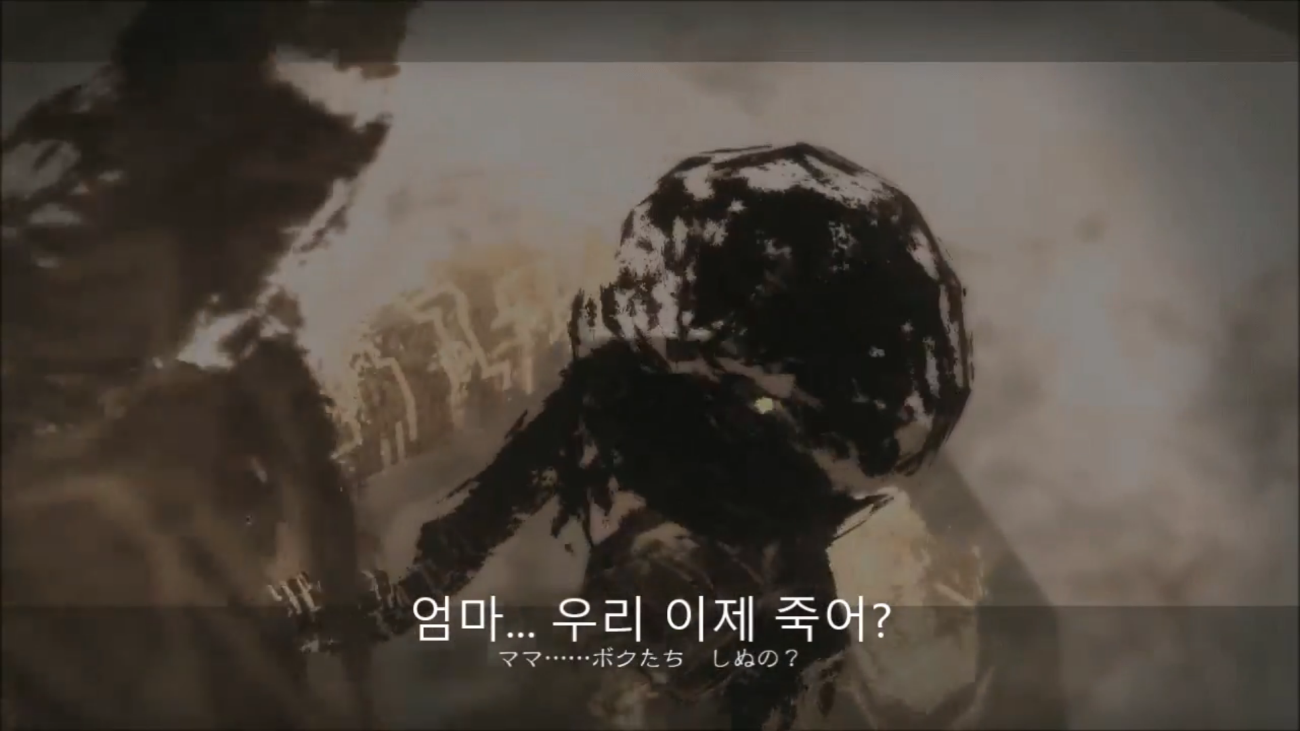
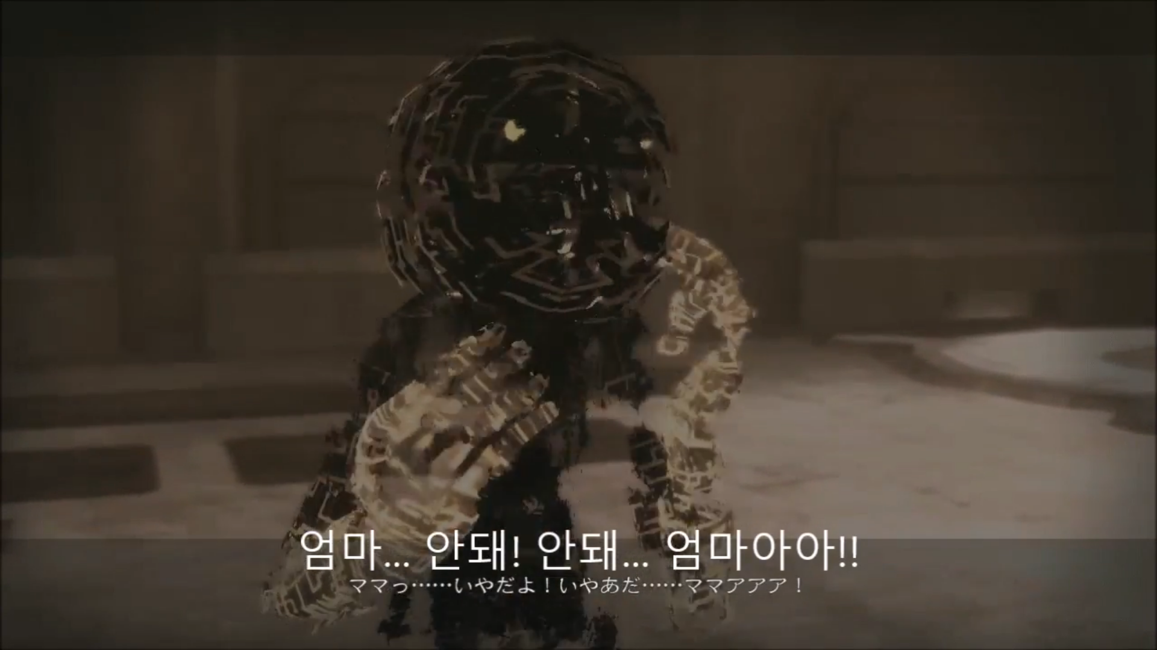
마물들은 여러가지 말을 하지만, 언어가 통하지 않아서 알아 들을 수 없다.
하지만 마왕을 죽이고 엔딩을 본 후, 다시 한 번 게임을 진행하면 마물들의
언어가 모두 번역되어 들리기 시작한다.
그 후 플레이어가 알게 되는 것은 마물들이 사실은 인간이라는 진실이다.
플레이어는 언어가 통하지 않아 전혀 모른 상태로 인간들을 학살한 것이다.

Slide 16
전체적인 배경 스토리
2003년 갑자기 지구에 등장한 외계인을 군대를 통해 쓰러뜨린다.
6개월이 지난 후, 인간이 소금 혹은 괴물로 변하는 질병이 발생한다.
원인을 조사하자 외계인의 모체에서 나온 마소라는 입자 때문이었다.
인류는 이 병을 치료할 백신을 찾지 못했고, 대신 마소를 연구해 ‘마법’ 개발한다.
마법을 통해 인류는 인류를 부활시킬 게슈탈트/레플리칸트 계획을 세운다.
게슈탈트 – 마법을 통해서 인류의 영혼을 분리하는 프로젝트
레플리칸트 – 원래의 육체를 복제해 새로운 육체를 만드는 프로젝트
이를 통해서 영혼을 모두 분리해 저장해두고, 질병과 괴물이 모두 사라지면 복제된 육체에 다시 영혼을 넣어 인류를 재건하는 계획이었다.
복제된 육체에는 영혼이 들어가 있지 않은 일종의 안드로이드. 괴물을 처리하라는 전투의지를 심어서 모든 괴물을 처치하도록 만들었다.
3288년 모든 질병과 괴물들이 사라지고 게슈탈트 프로젝트가 작동 했지만, 원래는 빈 껍데기였어야 할 레플리칸트에 새로운 영혼이 깃들어 있었다. 주체적인 의지를 가지게 되고, 문명을 이룩하게 된 것이다.
돌아갈 곳을 잃게 된 인류의 영혼은 그림자와 같은 형태로 남게 되고, 기계나 로봇에 깃들기도 했다.
프로젝트의 실패로 정신이 붕괴된 영혼들도 존재했고, 이들은 육체를 차지하기 위해 공격적인 성향을 드러내기도 했다.
마왕이 여동생을 납치한 것도 실제로 마왕이 이 여동생의 오빠였기 때문이다.
마왕은 마소에 감염되도 증후군이 발생하지 않고 마소를 다룰 수 있는 적합자 였는데, 인간의 영혼인 게슈탈트를 유지하기 위해서는 이 마소가 필요했고, 마왕이 이를 계속 유지하고 있었다.
하지만 주인공이 마왕을 죽임으로서 더이상 인류에게 마소를 공급해 줄 수 있는 사람이 없어졌으므로 인류는 멸망하게 된다.

Slide 17
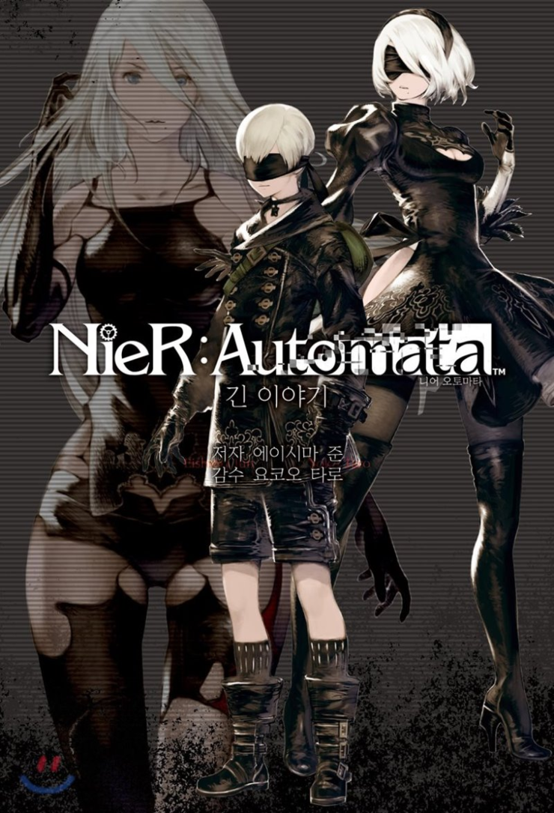
하태욱
니어 오토마타 - 안드로이드
지구에서 인류가 세계관 (전작인 레플리칸트 에서 약 1만년 후)
11,945년. 외계인이 만든 기계생명체와 인간이 만든 안드로이드가 벌이는 제14차 기계 전쟁 배경.
플레이어는 안드로이드인 2B, 9S, A2를 플레이 하게 된다.
각각 1회차, 2회차, 4회차 때 플레이 가능한 캐릭터들이다.
(각 캐릭터의 시점에서 동일한 시간대에 동일한 사건을 다양한 시각으로 보여줌)
(각 캐릭터의 생각이나 상황에 따른 판단이 달라지면서 캐릭터만의 성격을 알 수 있음)
캐릭터의 모습은 인간과 완전히 똑같이 생겼는데, 캐릭터에게 안대를 씌움으로써
눈이 보이지 않더라도 시야가 확보된다는 점을 통해 인간이 아니라는 것을 복장을 통해 드러냈다.
인류는 모두 달에 갔고, 지구에 있는 기계들을 모두 처리하면 인간이 돌아올 것이다.
하지만 실제로 인류는 멸망했기 때문에 돌아올 수 없다.
(지휘관 안드로이드는 이 사실을 알고 있지만 그 사실을 숨기고 의미없는 임무를 반복하게 함)
2B는 이 사실을 알게된 다른 안드로이드를 처리하기 위한 대 안드로이드용 안드로이드.
9S는 해킹과 정보수집을 주 목적으로 만들어진 개체이며 이레귤러라 사실을 자주 알아차리게 되고
이를 알아차릴때마다 2B는 9S를 죽여왔다.
안드로이드이기 때문에 기억만 백업되면 계속해서 생산이 가능하고 이 때문에
사실을 깨달은 기억을 삭제하고 9S는 다시 새롭게 제작되지만
이때마다 2B는 9S를 죽여왔기 때문에 괴로운 감정을 가지고 있다.
(반복 플레이를 통해서 동일한 사건과 시간이 반복되고 있다는 것을 유저에게 느끼게 함)
바이러스에 감염 되었을 때 메뉴창의 글씨가 뒤죽박죽으로 변하거나 시야가 지지직 거리는 연출 등을
통해서 인간이 아니라는 점을 더욱 부각시키며, 실제로 바이러스에 감염되서 죽어가고 있다는 느낌을
실감나게 전달한다.

Slide 18
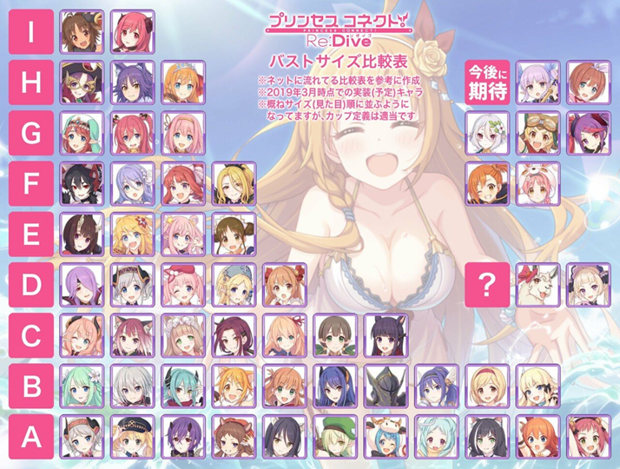
하태욱
프린세스 커넥트
게임 속 세계관
판타지 세계관처럼 느껴지지만, 게임 속 세계관이라는 것을 알려주는 요소들이 곳곳에 존재한다.
주인공이 프린세스 나이트라는 특수한 직업을 가지고 있다는 점. (직업인데도 다른 사람이 같은 직업을 가질 수 없다)
수인의 모습을 한 다양한 종족들이 나오는데, 서로 다른 종족임에도 불구하고 자매인 점. (생물학적으로 불가능한 혈연관계)
기억상실인 주인공에게 현실세계에 대한 기억들을 조금씩 전달해주는 요정 (이곳이 현실이 아니다)
주인공 캐릭터
게임을 처음 접하는 유저는 당연히 게임에 대해서 아무것도 모른다.
게임을 처음 시작하는 유저가 쉽게 몰입할 수 있도록 주인공 캐릭터는 언어를 제외한 모든 기억을 잃은 채로 시작된다.
약 50명의 캐릭터가 존재하고, 모두 주인공과 개별적인 사건들을 통해서 친해지게 된다.
50명 모두 각자의 개성적인 요소가 존재하고, 이를 통해서 유저에게 이 중 한가지는 취향에 맞을 것이다. 라는 식의 제시를 하게 된다.
개별적으로 모든 유저의 취향에 맞춘다는 것은 불가능 하므로 가장 대중적인 취향들을 취합해서 만든 캐릭터들이 많다.
스토리를 효과적으로 전달하기 위한 게임내 요소들로 캐릭터를 소비 ( 다양한 성향의 캐릭터를 미리 준비해둠 - 수집형게임을 위한 조치 )

Slide 19
하태욱
페이트 그랜드 오더 - 후지마루 리츠카
세계관 - 마술,마법이 존재하는 근미래 세계관. 역사가 뒤바뀌는 사건이 일어나고 세계가 멸망하는 위기에 처한다.
과거로 돌아가 원래의 역사로 되돌려 세계를 구하는 배경을 가지고 있다.
일반인들 중 적성자의 신분으로 칼데아에 오게된 주인공. 48명의 적성자들이 모여서 설명회를 하는 도중 졸았다는
이유로 회의실에서 주인공만 쫓겨난다.
하지만 그 후 사고가 터지며 모든 적성자들이 죽게되고 다른 곳에 있던 주인공만이 살아남는다.
간신히 적성자로 선택된 것이며, 성적 순위도 최하위였기 때문에 마술사로서 실력은 최악이다.
덕분에 서번트에게 마력공급을 하는 것이 가까이 붙어있지 않으면 불가능하기 때문에 위험함에도 불구하고
어쩔 수 없이 계속해서 붙어다녀야 한다.
- 뛰어나지 않고 마술사임에도 불구하고 일반인과 다를바 없는 능력 등을 통해서 유저가 더욱 캐릭터에
이입하게 되는 요소이다.
- 또한 계속 같이 붙어다니는 이유가 존재하기 때문에 스토리나 경험을 더욱 사실적인 전달이 가능해진다.
하지만 여러가지 서번트를 다루면서 전투에 관한 지휘능력은 뛰어난 것으로 묘사되는데 이는 플레이어가 게임에서
전략이나 컨트롤적인 부분을 한다는 것을 표현한 것이기도 하다.
커뮤니케이션 능력이 매우 뛰어나며 어떤 서번트라도 긍정하고 영웅이라고 믿어주는 성격을 가졌다.
- 이는 플레이어가 게임을 플레이 하면서 모든 캐릭터에게 애정을 가지고 관계를 구축해 나가야 하기 때문에
적용된 성격이다.
- 이런 성격을 통해서 모든 캐릭터와 원활한 의사소통 서로간의 대화 개별적인 스토리 등을 전개해 나가는 것에
무리가 없게 했다.
- 무조건 상대를 긍정해 주는 성격이기 때문에 어떤 캐릭터와도 궁합이 맞는다. 또한 상대에 맞춰서 성격이
동화되는 식으로 표현되서 각 캐릭터에 이입한다면 더욱 즐길 수 있도록 되어있다.
게임에 맞춰 짜여진 새롭게 설정된 캐릭터의 컨셉

Slide 20
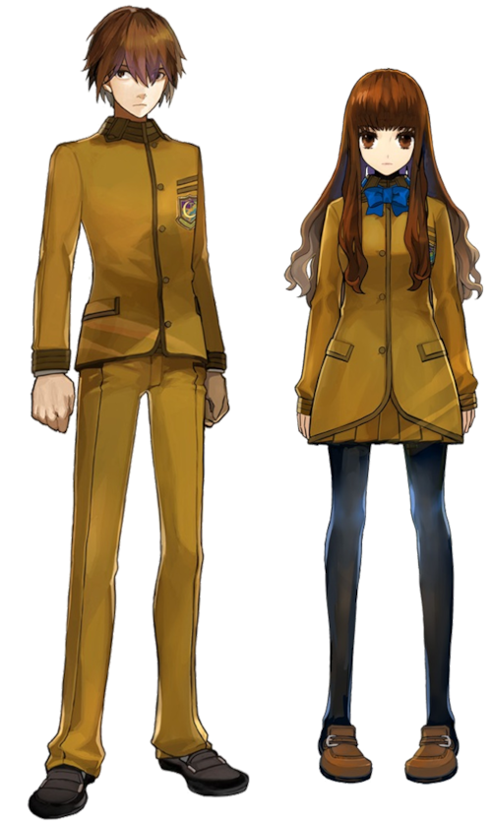
하태욱
페이트 엑스트라 - 키시나미 하쿠노
문 셀이라고 불리는 모든 소원을 이루어주는 성배를 발견.
달의 표면을 제외하고 달이 문 셀 그 자체이다.
이것을 얻기 위해서 문 셀이 자신을 사용하기에 걸맞는 자를 선택하기 위한 허구세계
세라프(가상현실)에 접속해서 성배전쟁을 하게된다.
역사 속에서 영웅이라고 불렸던 자들을 파트너로 삼아 함께 싸우게 되는 성배전쟁.
다른 페이트 시리즈와는 다르게 자신과 가장 상성이 좋고 어울리는 캐릭터와 함께 파트너가
맺어지거나 서번트가 마스터를 선택하기 때문에 마스터와 서번트간의 사이가 매우 좋다.
플레이어의 캐릭터로 무언가의 문제로 기억상실된 상태로 시작하게 된다.
기억이 없기때문에 서번트에게 매우 의지하는 모습을 보여주고 그 때문에 서번트도 자신에게
의지하고 기대는 마스터를 보며 지켜주고 싶다는 보호본능이나 사랑스러움을 느낀다.
​
나중에 밝혀지는 사실로 기억상실이 아니라 애초부터 기억이 없었다. (이레귤러,버그로 만들어진 NPC)
원본 육체가 존재하기는 하지만, 기억 카피를 통해 NPC로 생성됐어야 했는데 원본이 불치병에 걸린 상태라
기억을 읽어들이는데 시간이 오래 걸렸고, 이 시간 사이에 자아를 얻어서 탄생한 것이 주인공이다.
가상현실이지만 이곳에서 죽으면 현실에서도 죽게 되는데 일반적인 사람이라면 죽어야 할 공격에도
버티는 모습들을 보여주는데 이는 실체 육체가 존재하지 않고 데이터 덩어리였기 때문에 죽지
않았다는 걸 후에 알게된다.
즉, 데이터 덩어리기 때문에 우승을 해도 성배에 접촉하면 삭제되는 존재였다.
하지만 최종 보스였던 상대가 성배에 세계에 전쟁의 불씨를 뿌린다는 소원을 넣어두었는데
이를 없애기 위해서 소멸을 각오하고 성배에 접속해 그 소원을 삭제한다.
그리고 소멸해 가면서 자신의 원본 육체에게 의사를 전달하고 소멸한다.
기존 유저에게도 새로운 게임 내 캐릭터 설정 ( 스토리가 매우 중요한 게임 )

Slide 21
선정이유 | 의견 | 이유
정재호 | 게임의 장르, 컨셉, 타겟 유저 | 유저는 게임을 플레이 하기 전에 먼저 캐릭터를 만나기 때문에 캐릭터를 통해 어떤 경험을 하게 될지 예상할 수 있어야 함, 그리고 앞으로 유저가 만나게 될 게임 속 컨텐츠에 개연성 부여하는 방식으로 사용됨
김현배 | 플랫폼, 플레이방식, 캐릭터가 게임에 잘녹아들어야됨, 장르 | 캐릭터는 게임을 플레이 보여주는 수단이기에, 게임을 해치지않는 단계에서 캐릭터가 만들어져야되며 만들어진 캐릭터를통해 유저가 게임이 무엇인지를 알수있게해야된다, (게임의 이미지화)
김광현 | 타겟 유저, 이야기와 캐릭터 성능 특징 고려. 명확한 차별화 포인트 부여. | 게임이 타겟 하는 유저를 명확히 하기 위해 게임의 방향성, 소재 등을 고려해 구체적으로. 게임의 방향성 크게 3가지로 구분(캐주얼,리얼리즘,서브컬쳐). 중세판타지, SF 등의 소재. 기존의 캐릭터와 구분 할 수 있는 명확한 이야기적 특징, 외형적 특징, 성능적 특징이 있어야 한다.
하태욱 | 게임장르에 따른 플레이어 캐릭터 설정, 캐릭터 수집적인 요소를 위해서 각 캐릭터마다 다양한 캐릭터성을 부여, 세계관을 통한 개연성 현실성보다는 개연성 중요 | 유저의 경험을 최대한 좋게 하기 위해서 플레이어 캐릭터의 설정구현 캐릭터 수집형일 경우 수집해야될 이유를 위해서 성능, 캐릭터성 등을 다른 캐릭터와 겹치지 않게 부여. 세계관을 통해서 캐릭터가 존재하는 이유나 이렇게 행동하는 이유 등을 개연성 있도록 함. 장르에 따라 다를 수 있지만, 현실성 보다는 개연성을 중요시하는게 좋다.
이해솔 | 비주얼, 월드, 스토리를 만들고 있을 때, 게임 컨셉에 따라 현실성과 개연성 조절한다. | 외모에서 매력을 느끼지 못하면, 그 캐릭터가 아무리 매력적인 성격을 가지고 있거나 공감할 요소가 많아도 유저들에게 다가가지 못한다. 중세 판타지에 총기가 나오면 이상하듯이 게임 스토리에 최적화된 배경이 필요하다. 매력적인 외형의 캐릭터라고 하더라도 유저가 캐릭터의 이야기에 공감하지 못하면 예쁜 인형에 불과하다. 다만 이렇게 3가지 요소를 만드는 동안 게임 콘셉에 맞게 현실성과 개연성을 조절해야한다. 즉 연출할 때 유저들이 납득할 수 있는, '약간 허황되긴 하지만 있을 법한 얘기네'라는 생각이 들게끔 최소한의 개연성을 확보해야한다. - (마영전 : 게렌??) - (외모 = 성능??)
박성현 | 플렛폼(pc, 모바일, 콘솔) 세계관 이야기 플레이 장르(방식) | 플렛폼에 따라 구현할 수 있는 범위가 제한이 되고 보여줄 수 있는 시간이 차이가 존재하기 때문이다. 세계관에 맞춰 캐릭터를 구성하지 않게 되면 게임 내의 개연성에 대한 부분이 떨어지게 된다. 캐릭터의 이야기가 캐릭터의 성격 외모에 맞춰 있어야 유저의 이해도를 높일 수 있다. 플레이 장르(방식)에 따라 유저가 게임에 집중도가 다르게 때문에 그 게임 플레이에 맞춰 제작해야 된다.
정환 | 캐릭터를 통해 이루고자 하는 것. 목표, 목적. | 뚜렷한 목표와 목적이 없으면 이도저도 아닌 캐릭터가 될 수도 있음. 우선적으로 기억에 남아야 매력(의외성, 개성)을 어필 할 수가 있다. 기억에 남을 수 있는 방법을 고민 해 봐야 함.캐릭터 테마곡.

Slide 22
고려 요소 | 중요한 부분 | 이유
게임 장르 | 플레이 방법, 재미요소, | 유저에게 어떤 경험을 전달 하는가에 따라 유저의 집중도가 달라진다.
세계관 | 복장, 장비, 외모(?), 건물, 대사 | 세계관과 잘 융화된 캐릭터 디자인과 주변 요소들 (유저의 몰입을 방해하지 않는 것이 중요)
플랫폼 | 플레이 환경(화면크기, 주변 환경 등), 플랫폼에 따라 다른 규정 | 플랫폼마다 다른 제한 기준, 그 것에 따라 달라지는 캐릭터 표현범위
타겟유저 | 성별,연령별, 문화권 별 경험의 차이 | 타겟유저에게 거부감이 드는 요소를 포함할 경우 매력을 갖지 못함. 타겟유저마다 호감을 갖는 특징이 다를 수 있음.
디자인,그래픽 | 화풍(사실적, 애니메이션 풍, 카툰 등등.), 랜더링 방식(2D, 3D, SD) | 유저의 호감을 얻을 수 있는 부분. 시각적인 요소는 큰 영향을 줌. 게임 장르와 타겟 유저에 따라 다르게 표현되는 부분 존재 랜더링 방식에 따라 표현의 범위가 제한이 있다.
스토리 | 캐릭터의 성격, 게임 내 이야기 비중, | 주인공인지, 엑스트라인지, 이야기를 전달하는 화자인지. 그리고 게임에서 이야기의 비중이 적은지 많은지에 따라
역할 | 플레이 내에서 캐릭터가 하는 일, | 상점 NPC 인지, 판매 물건이 무기인지 방어구인지 등. 플레이와 연관된 부분을 비주얼에 반영하여 캐릭터의 역할을 알기 쉽도록.
차별화 | 다른 캐릭터와 확연하게 구분되는 이야기적, 비주얼적 요소 기존 상식과는 다른 행동양식을 통해 차별화 (ex : 힘법사) 게임을 다시 떠올리게 하는 하나의 매개체로 사용 | 이야기// 성격, 말투 등 인물의 내적인 요소로 비주얼// 기존에 겪 유저에게 인상? 기억을 남긴다?
Notes:
, 컨셉,
, 플레이방식, 캐릭터가 게임에 잘녹아들어야됨,
이야기와 캐릭터 성능 특징 고려. 명확한 차별화 포인트 부여.
캐릭터 수집적인 요소를 위해서 각 캐릭터마다 다양한 캐릭터성을 부여,
현실성보다는 개연성 중요
스토리를 만들고 있을 때, 게임 컨셉에 따라 현실성과 개연성 조절한다.
이야기
플레이 장르(방식)
캐릭터를 통해 이루고자 하는 것.(설정기준)
목표, 목적.플

Slide 23
게임의 장르, 컨셉, 타겟 유저
플랫폼, 플레이방식, 캐릭터가 게임에 잘녹아들어야됨, 장르
타겟 유저, 이야기와 캐릭터 성능 특징 고려. 명확한 차별화 포인트 부여.
게임장르에 따른 플레이어 캐릭터 설정, 캐릭터 수집적인 요소를 위해서 각 캐릭터마다 다양한 캐릭터성을 부여, 세계관을 통한 개연성 현실성보다는 개연성 중요
비주얼, 월드, 스토리를 만들고 있을 때, 게임 컨셉에 따라 현실성과 개연성 조절한다.
플렛폼(pc, 모바일, 콘솔) 세계관 이야기 플레이 장르(방식)
캐릭터를 통해 이루고자 하는 것. 목표, 목적.
캐릭터마다 다른 OST는 캐릭터성을 알리는데 강점에 속함
그래픽적인 요소가 매우 중요
게임성 > 캐릭터성
: 캐릭터로 게임을 시작을 할 수 있지만 오래 하기 위해서는 게임성이 중요하다.
장르 / 타겟(연령, 경험, 문화) / 플랫폼 / 세계관
캐릭터(외모 / 성격 / 말투 / 의상 / 배경 스토리 / 사건 / 역할 / 성능)-> 개성
캐릭터 제작에 들어가야 하는 요소
각 요소에 중점이 되는 부분

